Slide 1
Tansformer Alkalmazások
Dr. Szemenyei Márton
BME VIK IIT

Slide 2
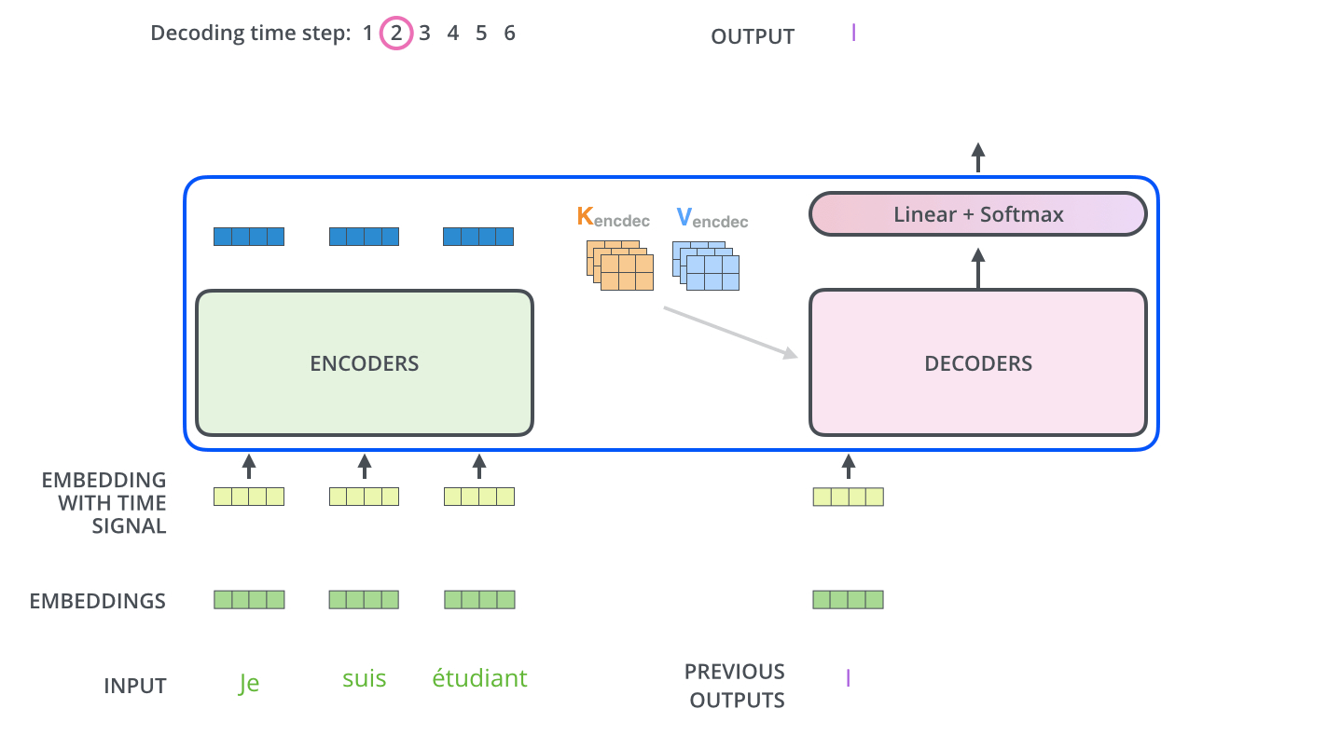
Transformer
source: https://github.io

Slide 3
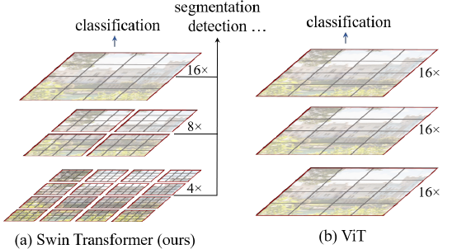
Swin Transformer
Probléma:
Patchek száma véges (memória)
Osztályozásnál ok
Detektálás/szegmentálás
Patch határok
Shifted Window (SWIN)
source: https://arxiv.org/abs/2103.14030

Slide 4
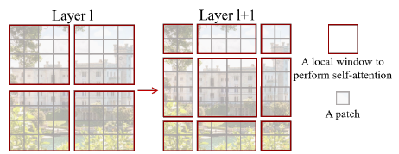
Swin Transformer
Probléma:
Patchek száma véges (memória)
Osztályozásnál ok
Detektálás/szegmentálás
Patch határok
Shifted Window (SWIN)
source: https://arxiv.org/abs/2103.14030

Slide 5
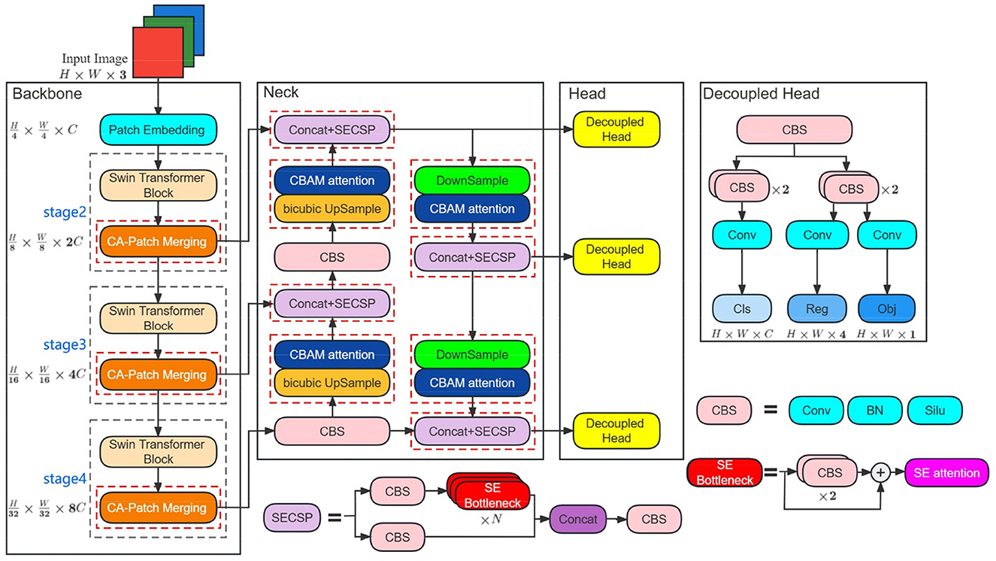
Detektálás: Swin + YOLO
Swin Backbone
PANet neck

Slide 6
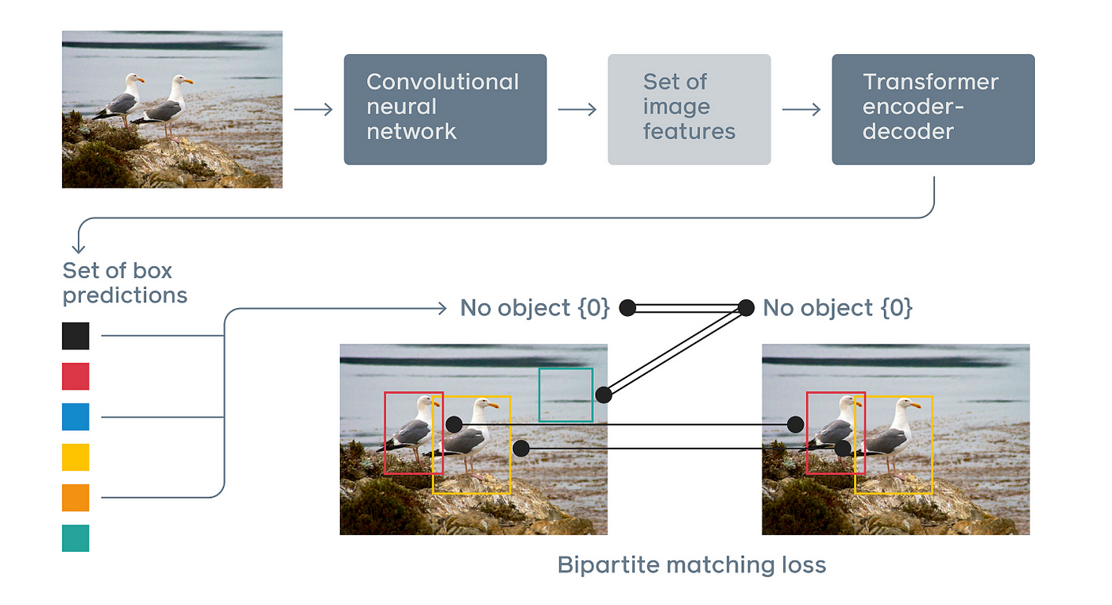
Detektálás: DETR
Transformer Decoder használata
Ismeretlen számú kimenet
Nem kell NMS

Slide 7
Detektálás: DETR
Object Queries
Tanult bemeneti token
(Konzisztencia)

Slide 8
Tracking: TrackFromer
Attention felhasználása párosításra
Nem csak előző képhez párosítanak (nehzebb példák)
Adnak fals negatívokat és pozitívokat a track querykhez
source: https://arxiv.org/abs/2101.02702

Slide 9
Tracking: MOTR
Gond: Hosszabb history figyelembevétele
Detr használata több frame-re

Slide 10
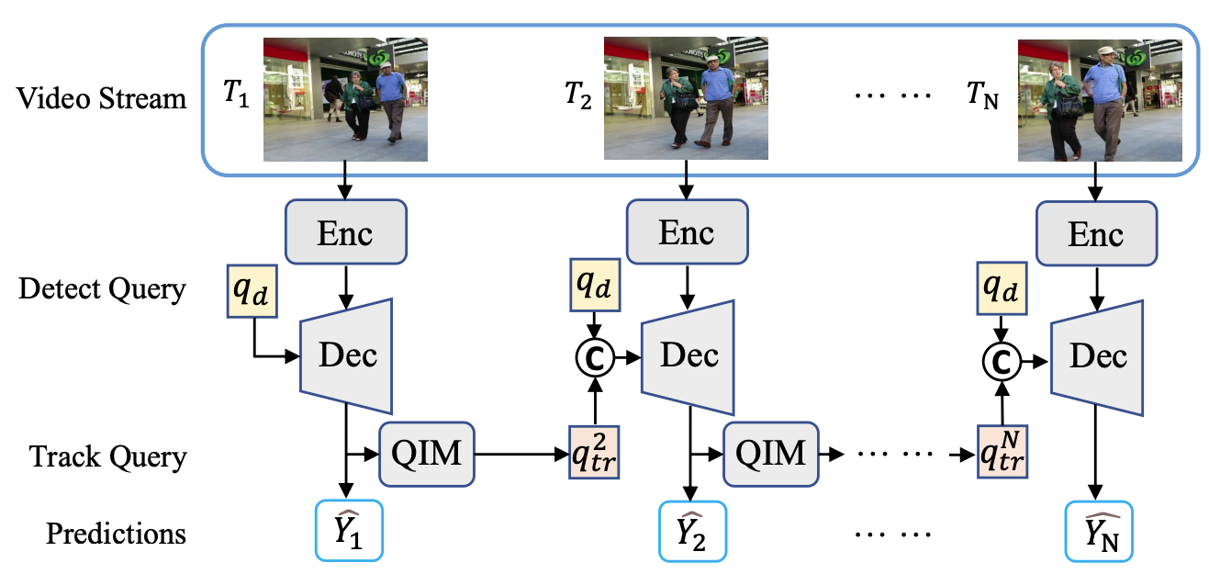
Tracking: MOTR
Két fajta query
Detect: Új objektumok
Track: Már meglávő trackletek

Slide 11
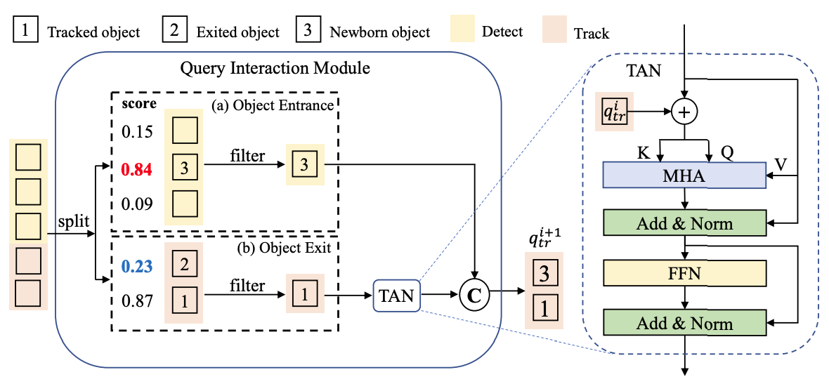
Tracking: MOTR
Query interaction module (QIM)
Melyik detection queryhez van tényleg objektum?
Melyik track query veszett el?
Temporal Aggregation network:
Összekombózni a korábbi track query-t a mostanival

Slide 12
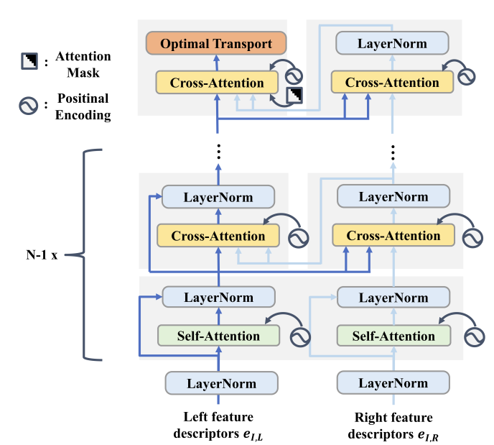
Párosítás: Stereo Transformer
Stereo Depth: Megtalálni a párt ugyanabban a sorban
Seq-toSeq problémaként értelmezhető
Epipoláris egyenesek menén attention
Context Adjustment:
Sorok között is optimális legyen (conv)
Optimális transport: sinkhorn algoritmus

Slide 13
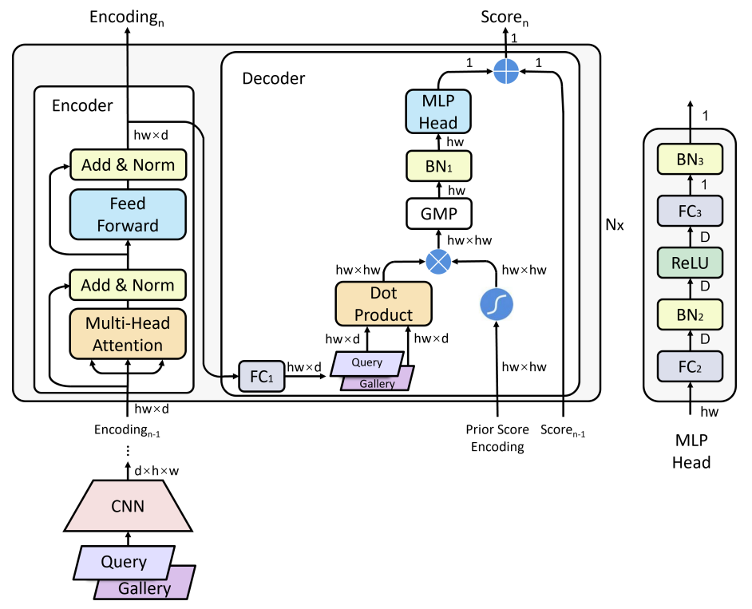
Párosítás: TransMatcher
Person Re-ID
Query-Gallery Cross-Attention
Dekóder párosításra specializálva
Sima Trafó: Globális feature átlagolás
Prior: Tanulható súlyozás

